Slide 1

Para poder crecer, te tienes que conocer primero

Slide 2

¿Quién eres?

Slide 3

¿Quién eres?
Para poder crecer, tienes que saber…
Tus puntos fuertes.
Tus puntos débiles.
Tus intereses.
Tus oportunidades.
¿A dónde estás? ¿A dónde quieres estar?

Slide 4
¿Quién eres?
¿Tiene algún sentido de dirección?
Hay 3 tipos de personas cuando se trata de tener dirección en la vida:
1. Las que no saben lo que les gustaría hacer:
Están confundidas.
2. Las que saben lo que quieren, pero no lo hacen:
Están frustadas.
3. Las que saben lo que quieren y lo hacen:
Estas se sienten realizadas.

Slide 5
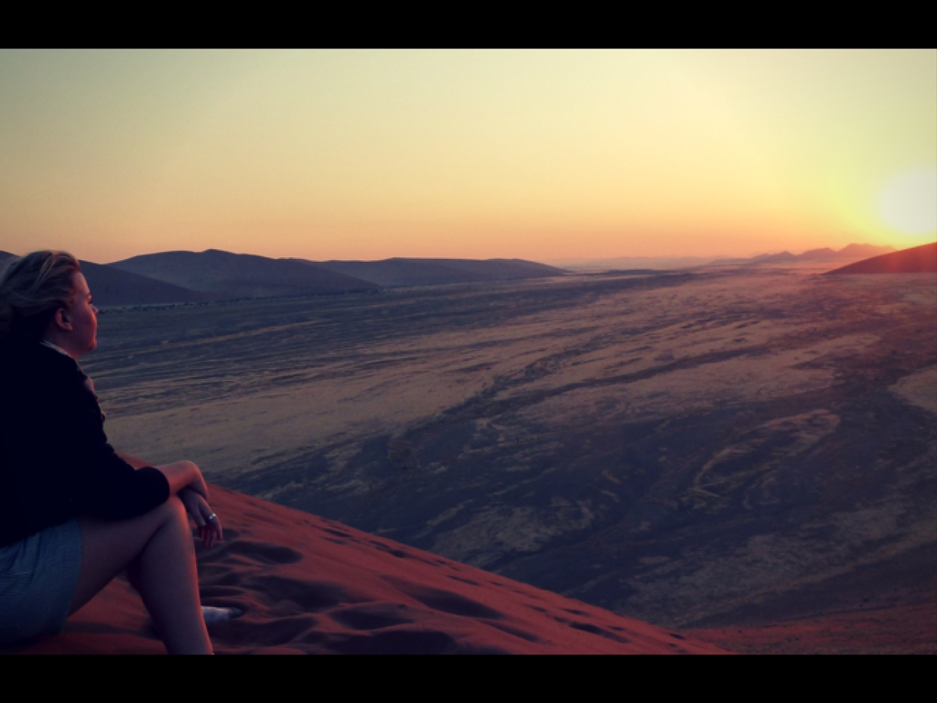
CONSCIENTE

Slide 6
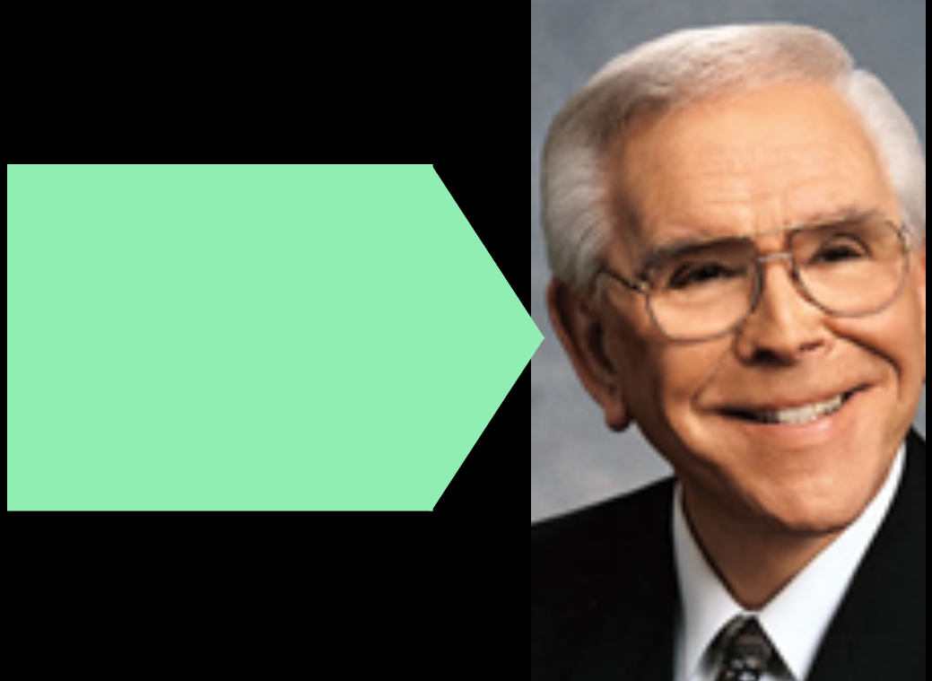
“Si supieras que no ibas a fracasar,
¿qué harías?”

Slide 7

Haz conciencia de la pasión y del propósito
¿Te gusta lo que estás haciendo?
  Si una persona se propone correr una milla, pero en tres cuartos de milla se encuentra un barranco, ¿debe esa persona terminar su milla solo porque ese era su plan inicial?
  Cambiar de dirección es un riesgo…¿pero qué pasaría si no haces el cambio?
  ¿Con qué riesgo prefieres vivir?

Slide 8
Haz conciencia de la pasión y del propósito
¿Qué te gustaría hacer?
  Examina tu corazón…
  El agotamiento NO es hacer demasiado de algo....Es hacer cualquier cantidad de la cosa equivocada

Slide 9
Haz conciencia de la pasión y del propósito
¿Puedes hacer lo que te gustaría hacer?
Debes tener un sueño y…(de manera específica).
Talentos y dones únicos.
Lo que te impulse.
Valores y prioridades.
Motivaciones correctas.

Slide 10
Haz conciencia de la pasión y del propósito
¿ Cómo hacer lo que quieres hacer ?
Conciencia.
Acción.
Responsabilidad.
Atracción.

Slide 11
Haz conciencia de la pasión y del propósito
Sé comprometido.
Sé consistente.
Sé creative.
Ten un propósito.
Reflexiona.
Sé agradecido.
Y ahora…¡Sé!

Slide 12

Haz conciencia de la pasión y del propósito
Luego….encuentre un instructor o mentor y su responsabilidad es:
Tener un espíritu enseñable.
Siempre estar preparado.
Hacer preguntas.
Demostrar que aprendes de ellos.
Ser responsable.

Slide 13
Haz conciencia de la pasión y del propósito
Relaciones con el coach y mentor
Esto fue lo que te pregunté…
Esto fue lo que escuché…
Esto fue lo que hice…
¿Te puedo hacer más preguntas?

Slide 14

Haz conciencia de la pasión y del propósito
¿Qué costará cambiar? (Pista: te costará todo)
¿Cuándo puedes comenzar?
¿Cómo lucirá cuando llegues?

Slide 15
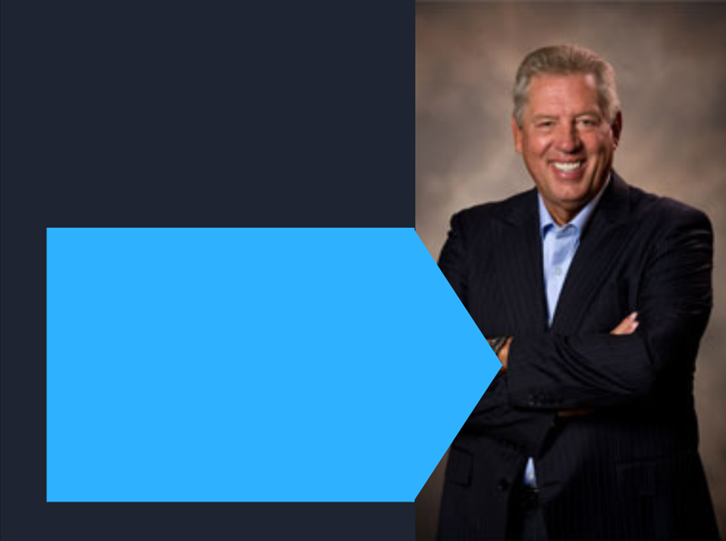
“Los dos días más importantes de tu vida:
El día que naciste y el día que descubres
por qué”.
- John Maxwell

